Slide 1
Экономика труда
ТЕМА 6. КАЧЕСТВО РАБОЧЕЙ СИЛЫ
ТЛЕУЖАНОВА МАНАТЖАН АШИМКУЛОВНА

Slide 2
Качество рабочей силы – это совокупность человеческих характеристик, которые проявляются в процессе труда и включают в себя квалификацию и особенные качества работника: состояние здоровья, интеллектуальные и адаптационные способности, инновационность, профпригодность, моральность.
Квалификация работника – это совокупность его общей и профессиональной подготовки, необходимых знаний, умений, профессиональных навыков и опыта для выполнения в данных организационно-технических условиях видов работ.
Элементы качества рабочей силы:
Профессиональные знания. Определяются уровнем развития человека, который базируется на его умственных способностях, опыте, образовании, необходимых для выполнения конкретного производственного задания.
Умения (навыки) человека. Определяются его физическими данными, необходимыми для выполнения производственного задания.
Компетентность – это уровень общей и профессиональной подготовки, что позволяет адекватно реагировать на требования конкретного рабочего места или выполняемой работы, которые постоянно изменяются.
Ответственность. Определяется добросовестностью, надежностью, которые необходимы для выполнения различных производственных заданий без вреда для людей и материальных убытков, а также мировоззрением, достаточным для того, чтобы не допустить возникновения нарушений в производственном процессе.

Slide 3
Выделяют три формы ответственности:
1. Ответственность за свою работу;
2. Ответственность за работу других;
3. Ответственность за безопасность.
Личные характеристики человека. К ним относятся:
1. Состояние здоровья. Проявляется в комфортности физического, умственного и социального самочувствия человека.
2. Умственные способности.
3. Интересы.
4. Xарактер.
5. Адаптированность работника – его возможность приспосабливаться к месту и условиям трудовой деятельности и непосредственно социальной среды.
6. Мобильность – готовность работника к профессиональным и территориальным перемещениям.
7. Мотивированность. Способность работника на внешние факторы, побуждающие к определенному виду трудового поведения для достижения целей предприятия.
8. Инновационность.
9. Профориентированность.
10. Профпригодность.

Slide 4
Образование и профессиональная подготовка в инфраструктуре рынка труда.
Образование – это целенаправленный процесс воспитания и обучения в интересах человека, общества, государства, что сопровождается констатацией достижений гражданином установленных государством образовательно-квалификационных уровней.
Система образования состоит из образовательных, научных, научно-методических, методических учреждений, научно-производственных предприятий, государственных и местных органов управления образованием, а также системы последовательных образовательных программ и государственных образовательных стандартов разных уровней и направлений.
Структура образования включает:
- дополнительное образование;
- общее среднее образование;
- профессионально-техническое образование;
- высшее образование;
- последипломное образование;
- аспирантуру;
- докторантуру;
- самообразование.

Slide 5
Этапы процесса образования:
I. Формирование у каждого члена общества системы общеобразовательных знаний, трудовых умений, приёмов творческой деятельности.
II. Формирование у каждого члена общества специальных, конкретных знаний.
III. Периодическое обновление, углубление, расширение профессиональных знаний, умений, навыков.
Обозначенным этапам отвечает реализация образовательных программ:
- общеобразовательных (основных и дополнительных);
- профессиональных (основных и дополнительных).
Согласно первому подходу, качество рабочей силы трактуется как уровень развития приобретенных свойств рабочей силы и характеризуется такими показателями, как профессионализм, образование, навыки и опыт. Считается, что основой качества рабочей силы в данном случае являются духовные способности человека. Сторонники второго подхода считают, что качество рабочей силы целесообразно рассматривать не только с позиции приобретенных свойств, но также и природных способностей человека к труду.

Slide 6
Следовательно, элементами, определяющими качество рабочей силы, могут быть как приобретенные умения человека — уровень квалификации, уровень профессиональной и экономической подготовки, знания и навыки, так и природные свойства, которые включают пол, возраст, состояние здоровья, быстрота реакции и др. характеристики. Таким образом, содержание понятия качества рабочей силы нельзя рассматривать только лишь с позиции развития приобретенных свойств человека, так как имеющиеся у человека образование и уровень профессиональной подготовки непосредственно связаны с физическими и духовными способностями индивида.
Зарубежные исследователи не рассматривают понятие качества рабочей силы как самостоятельную категорию, а используют концепцию качества труда. В условиях рыночной экономики качество труда является одним из выражений качества рабочей силы, так как отражает уровень развития способностей человека к труду. Проблема качества труда в различных аспектах исследовалась многими зарубежными экономистами. Например, К.Р. Макконнелл и С.Л. Брю считали, что характеристиками качества труда являются здоровье, решительность, образование и подготовка, а также отношение к труду. Все перечисленные характеристики являются свойствами рабочей силы, которые и определяют ее качество. Очень часто в западной экономической литературе понятие качества рабочей силы сопоставляется с категорией человеческого капитала.

Slide 7
Например, лауреат Нобелевской премии Г. Беккер определял человеческий капитал как приобретенные знания, навыки, мотивацию, энергию, которыми наделены человеческие существа и которые могут использоваться в течение определенного периода времени в целях производства товаров и услуг. Тем не менее, мы считаем, что понятие качества рабочей силы является более емким, чем категории человеческого капитала и качества труда. И хотя они в некоторой степени пересекаются, целесообразным является их разграничение и выделение в самостоятельные категории.
Основываясь на анализе имеющихся подходов к определению качества рабочей силы, автор пришла к выводу, что наиболее полным является определение, согласно которому качество рабочей силы — это совокупность свойств человека, проявляющихся в процессе труда и включающих в себя квалификацию и личностные характеристики работника, то есть такие его физиологические и социально-психологические особенности, как состояние здоровья, умственные способности, а также адаптированность, в том числе, гибкость, мобильность, мотивируемость, инновационность, профориентированность и профессиональная пригодность. Исходя из этого определения, можно предложить следующую классификационную структуру качества рабочей силы (см. рис. 2).

Slide 8
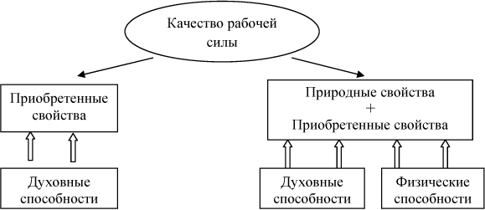
Рис. 1. Подходы к определению категории качества рабочей силы, имеющиеся в отечественной литературе.

Slide 9
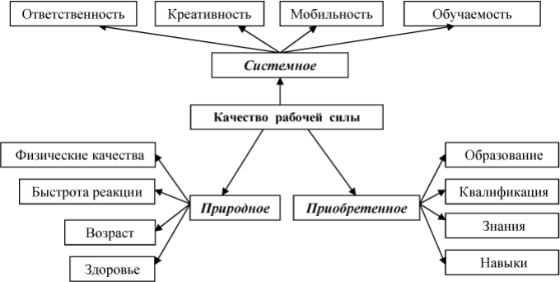
Рис. 2. Структура качества рабочей силы.

Slide 10
Рассмотрим элементы качества рабочей силы более подробно. Природное качество рабочей силы оказывает непосредственное влияние на возможности человека в трудовом процессе. Оно включает в себя психофизиологические особенности человека. Природная индивидуальность каждого человека выражается в его физических данных.
Под физическими качествами понимаются социально обусловленные совокупности биологических и психических свойств человека, выражающие его физическую готовность осуществлять активную двигательную деятельность. К числу основных физических качеств можно отнести силу, выносливость, ловкость, гибкость и пр. Природное качество рабочей силы определяется состоянием здоровья человека.
Здоровье — это состояние физического, умственного и социального самочувствия. От уровня здоровья и физического развития человека зависит возможность его участия в трудовой деятельности.
Возраст также является одной из важнейших характеристик природного качества рабочей силы, так как уровень трудовой активности человека, его трудовые и познавательные способности во многом зависят от стадии его жизненного цикла. Возрастные характеристики являются важными, так как они часто фигурируют в требованиях, предъявляемых к сотруднику.

Slide 11
Еще одной характеристикой качества рабочей силы является быстрота реакции, которая характеризуется минимальным временем, проходящим с момента подачи какого-либо сигнала до начала выполнения движения. Быстрота реакции может оказать влияние как на качественные, так и на количественные показатели работы. От быстроты реакции зависит время выполнения работы и количество производимой продукции. Кроме того, мы можем говорить о том, что быстрая реакция позволяет работнику более осмысленно организовывать свою трудовую деятельность. Также к природным качествам можно отнести половой признак. Пол человека — это одна из его важнейших общественно значимых характеристик, которая во многом определяет социальную, культурную и когнитивную ориентацию личности. Пол работника учитывается при распределении рабочих обязанностей и ответственности. Это объясняется тем, что существуют виды работ, которые могут выполняться только мужчинами.
Благодаря природным свойствам и способностям развиваются и приобретенные свойства рабочей силы.
Приобретенное качество рабочей силы иногда называют функциональным качеством. Оно заключается в приобретенных способностях человека, позволяющих ему выполнять необходимые виды конкретного труда. Данное качество характеризуется уровнем имеющихся у работника общих и специальных профессиональных знаний, квалификации, трудовых навыков, сноровки, творческого потенциала и т.д.

Slide 12
Эти свойства отражают те общественные потребности, которые предъявляются к способностям человека в зависимости от конкретной сферы труда и технического уровня развития производства. Большое значение среди приобретенных свойств имеют профессиональные знания, которые определяются умственными способностями человека, его образованием и опытом. Профессиональные знания могут быть общими и специальными. Если знания могут быть применены не только в текущей сфере деятельности, но и в других областях, то они являются общими профессиональными знаниями. Специальные профессиональные знания характеризуют способность к труду работников конкретного предприятия, так как любая специализация означает ограниченную применимость умений человека. В результате усложнения труда, постоянного обновления технических средств, создания и ввода в эксплуатацию более совершенных образцов техники, внедрения новых методов организации труда и организации производства, а также на основе развития профессиональных способностей человека приобретаются свойства рабочей силы, которые характерны для работников определенной квалификации. В настоящий момент для успешной деятельности сотруднику необходимо постоянно обновлять имеющиеся у него знания, так как они устаревают и не могут в полной мере использоваться на производстве. Именно поэтому постоянное повышение квалификации персонала имеет большое значение, следовательно, способность работников постоянно обучаться и приобретать новые умения рассматривается сейчас как одно из важнейших качеств рабочей силы.

Slide 13
В структуре функционального качества рабочей силы также выделяют навыки работника. Как правило, если сотрудник обладает определенными навыками, то он всегда знает, как нужно вести себя в конкретных ситуациях для того, чтобы в конечном итоге достичь поставленных целей. Трудовые навыки увеличивают быстроту работы, улучшают качество ее выполнения, повышают устойчивость к отвлекающим факторам, а также позволяют затрачивать меньше энергии на рабочем месте. Это снижает утомляемость и способствует сокращению времени, которое требуется для выполнения профессиональных обязанностей.
Кроме названных выше показателей функционального качества, немаловажными являются технологическая и информационная вооруженность работника. Современные технологии требуют соответствующего уровня знаний работников в данной предметной области. Именно технологическая вооруженность работников может служить базой для использования новейшего оборудования при производстве продукции и оказании услуг. Информационная вооруженность связана не только с обязательным умением использовать компьютерную технику, но и с использованием информационных технологий в процессе управления производством. Знание информационных технологий позволяет автоматизировать выполнение производственных задач, в частности, управление основным и вспомогательным производствами, технологическим процессом и качеством продукции.

